Slide 1
Semantisatieverhaal A:
Gisteren was ik op bezoek bij een andere school. Er is een nieuwe rekenmethode uitgekomen, en die wilde ik graag even bekijken. Uitkomen betekent verschijnen, voor het eerst te zien zijn. Wist je trouwens dat de bedrijven die rekenmethodes maken ook winst maken? Dus dat ze ergens meer geld voor krijgen dan ze ervoor hebben betaald? Maar dat terzijde. Een juf op die school vertelde mij zoiets leuks. Bijna alle juffen en meesters van die school spelen curling met elkaar. (klik voor extra dia). Curling is een sport en speel je op het ijs. Je moet een zware steen over het ijs laten glijden. Met bezempjes maak je de weg op het ijs nog gladder.
Eerst waren er maar 2 of 3 juffen die curling speelden. Toen kregen andere juffen en meesters ook interesse (dat is de belangstelling, wat je leuk vindt) en zij gingen meedoen. Ze richtten een clubje op, en ze volgden een cursus. Oprichten betekent beginnen, zorgen dat iets gaat bestaan. En een cursus bestaat uit meerdere lessen over een onderwerp.
Ze waren zo enthousiast dat ze nóg meer juffen en meesters vroegen om mee te doen. Bij veel van die juffen en meesters viel curling in de smaak, het was een succes en in de loop der jaren of in lange tijd werd de club steeds groter. Curling werd een hit op die school. De hit is iets wat veel mensen leuk vinden. Ze konden gemakkelijk na schooltijd een potje spelen. Voor veel juffen en meesters lag de ijsbaan namelijk op de route van school naar huis. Namelijk betekent want, immers. De ijsbaan lag dus op de route of de weg om ergens te komen van deze leerkrachten. Het was dus gemakkelijk te combineren!
A
Notes:
Woordenoverzicht
namelijk: want, immers
de cursus: meerdere lessen over een onderwerp
de interesse: de belangstelling, wat je leuk vindt
oprichten: beginnen, zorgen dat iets gaat bestaan
in de smaak vallen: een succes zijn
in de loop der jaren: in lange tijd
uitkomen: verschijnen, voor het eerst te zien zijn
winst maken: ergens meer geld voor krijgen dan dat je ervoor hebt betaald
de hit: iets wat veel mensen leuk vinden
de route: de weg om ergens te komen

Slide 2
Gerarda Das
Marjan ter Harmsel
Mandy Routledge
Francis Vrielink
Week 42 – 17 oktober 2023
Niveau A

Slide 3
uitkomen
nieuw !

Slide 4
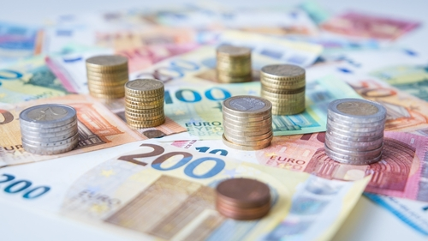
winst maken

Slide 5
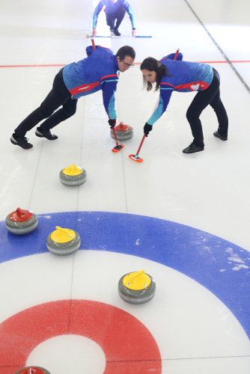
curling

Slide 6
de interesse

Slide 7
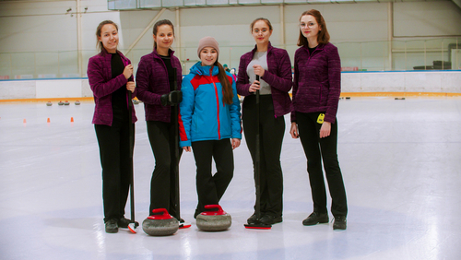
oprichten

Slide 8
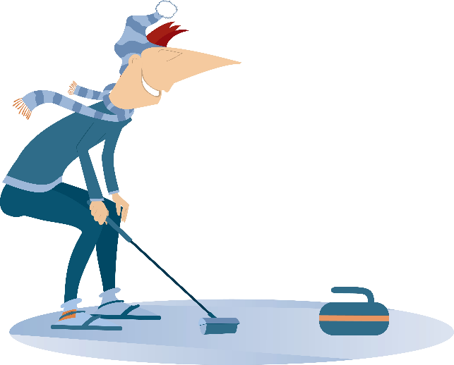
de cursus

Slide 9
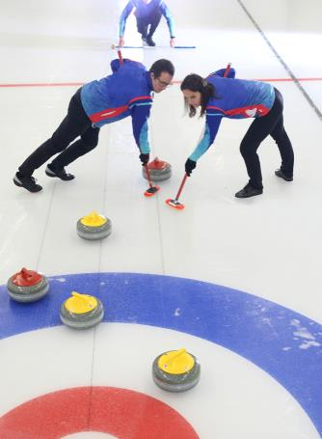
in de smaak vallen

Slide 10
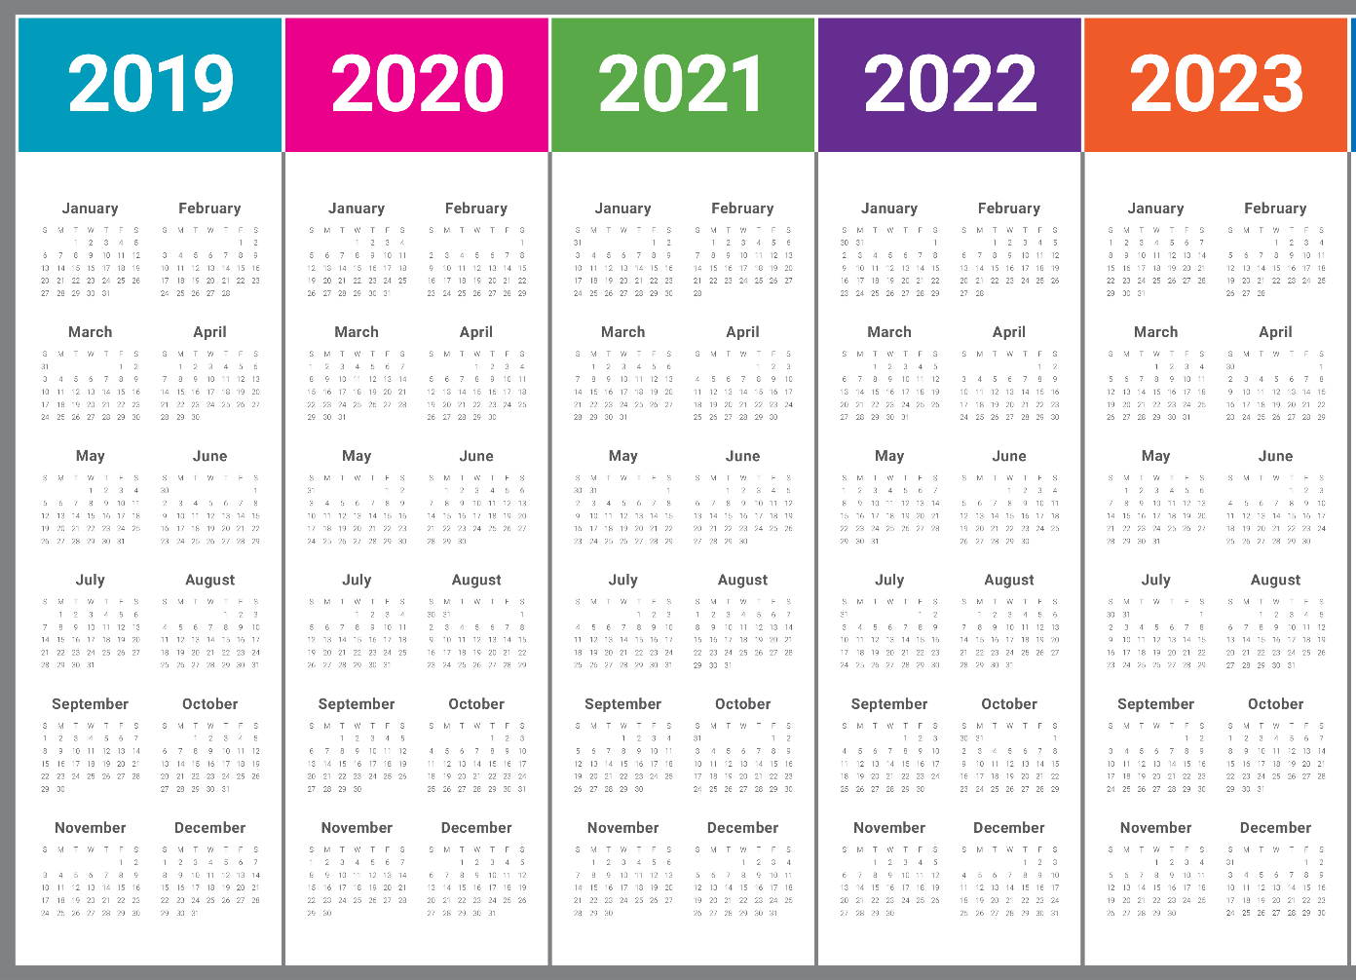
in de loop der jaren

Slide 11
de hit

Slide 12
namelijk

Slide 13
de route

Slide 14
Op de woordmuur:

Slide 15
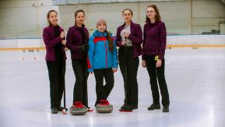
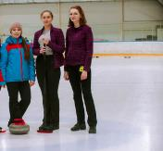
oprichten
beëindigen
= beginnen, zorgen dat iets gaat bestaan
De juffen richtten een clubje op.
= met iets stoppen
Ik ben benieuwd wanneer het ooit beëindigd zal worden.

Slide 16
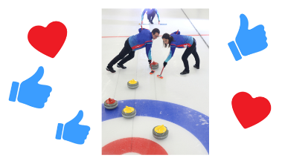
in de smaak
in de soep
vallen
lopen
= een succes zijn
Bij veel van de juffen en meesters viel curling in de smaak.
= de mislukking
Het samenwerken liep in de soep.

Slide 17
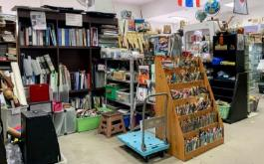
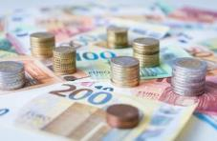
winst
non-profit
maken
= ergens meer geld voor krijgen dan dat je ervoor hebt betaald
Er wordt veel winst gemaakt met het uitbrengen van een nieuwe rekenmethode.
= niet bedoeld om geld aan te verdienen
De kringloopwinkel maakt geen winst. Ze zijn een non-profit winkel.

Slide 18
de hit
de flop
= iets wat veel mensen leuk vinden
Curling spelen werd een hit op die school.
= iets wat niemand leuk vindt, geen succes
Samen breien werd een flop. Niemand wilde mee doen.

Slide 19
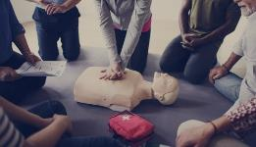
de cursus
= meerdere lessen over een onderwerp
de
de EHBO-
de typcursus
cursus curling
cursus

Slide 20
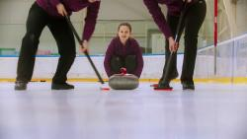
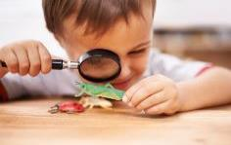
de interesse
= de belangstelling, wat je leuk vindt
curling
de stenen
de insecten

Slide 21
In de loop der jaren werd de club steeds groter.
??
tot slot
in de loop
bij
der jaren
aanvang
= in lange tijd

Slide 22
de film
uitkomen
= verschijnen, voor het eerst te zien zijn
de game
de rekenmethode

Slide 23
zich bevinden
de route
= de weg om ergens te komen
de locatie

Slide 24
namelijk = want, immers
De juffen en meesters konden gemakkelijk na schooltijd een potje spelen. De ijsbaan lag
namelijk op de route naar huis.

